Slide 1

Forge Viewer 开发工作坊 – Part 4
深圳 · 2018/12/07

Slide 2
Forge Viewer 初始化步驟 – 方法一
Step 1：在 index.html 引用 Forge Viewer 庫
Step 2：在 index.html 的 Body加入放置 viewer 的容器
Step3：调用Initializer 和 Document.load
<link type="text/css" href="https://developer.api.autodesk.com/derivativeservice/v2/viewers/style.css?v=v6">
<script src="https://developer.api.autodesk.com/derivativeservice/v2/viewers/viewer3D.js?v=v6.0"></script>
<div id=”viewer"></div>
const documentId = ‘urn:dXJuOmFkc2…’;//模型转换输出的urn
Autodesk.Viewing.Initializer( options, function() {
Autodesk.Viewing.Document.load( documentId, onDocumentLoadSuccess, onDocumentLoadFailure );
});

Slide 3
Forge Viewer 初始化步驟 – 方法一
Step 4：在 index.js 裡加入 onDocumentLoadSuccess 函式
Step 5：在 Step4 裡使用 getSubItemsWithProperties 函式找出所有的 3D 模型
Step 6：使用 getViewablePath 函式取得模型在 Forge Model Derivative 服務上的下在位址
function onDocumentLoadSuccess( doc ) {
}
const rootItem = doc.getRootItem();
const filter = { 'type':'geometry', 'role': '3d' };
const viewables = Autodesk.Viewing.Document.getSubItemsWithProperties( rootItem, filter, true );
if( viewables.length === 0 ) {
console.error( 'Document contains no viewables.' );
return;
}
const initialViewable = viewables[0];
const svfUrl = doc.getViewablePath( viewables[0] );

Slide 4
Forge Viewer 初始化步驟 – 方法一
Step 7：建立 Viewer 物件，載入模型
Step 8：在 index.js 裡加入 onDocumentLoadFailure 函式
const modelOptions = {
sharedPropertyDbPath: doc.getPropertyDbPath()
};
const viewerDiv = document.getElementById( 'viewer' );
viewer = new Autodesk.Viewing.Private.GuiViewer3D( viewerDiv );
viewer.start( svfUrl, modelOptions, onLoadModelSuccess, onLoadModelError );
function onDocumentLoadFailure(viewerErrorCode) {
console.error( 'onDocumentLoadFailure() - errorCode:' + viewerErrorCode);
}

Slide 5
Forge Viewer 初始化步驟 – 方法一
Step 9：在 index.js 裡加入 onLoadModelSuccess 函式
Step 10：在 index.js 裡加入 onLoadModelError 函式
function onLoadModelSuccess( model ) {
console.log( 'onLoadModelSuccess()!’ );
console.log( 'Validate model loaded: ' + ( viewer.model === model ) );
console.log( model );
}
function onLoadModelError( viewerErrorCode ) {
console.error( 'onLoadModelError() - errorCode:' + viewerErrorCode);
}

Slide 6
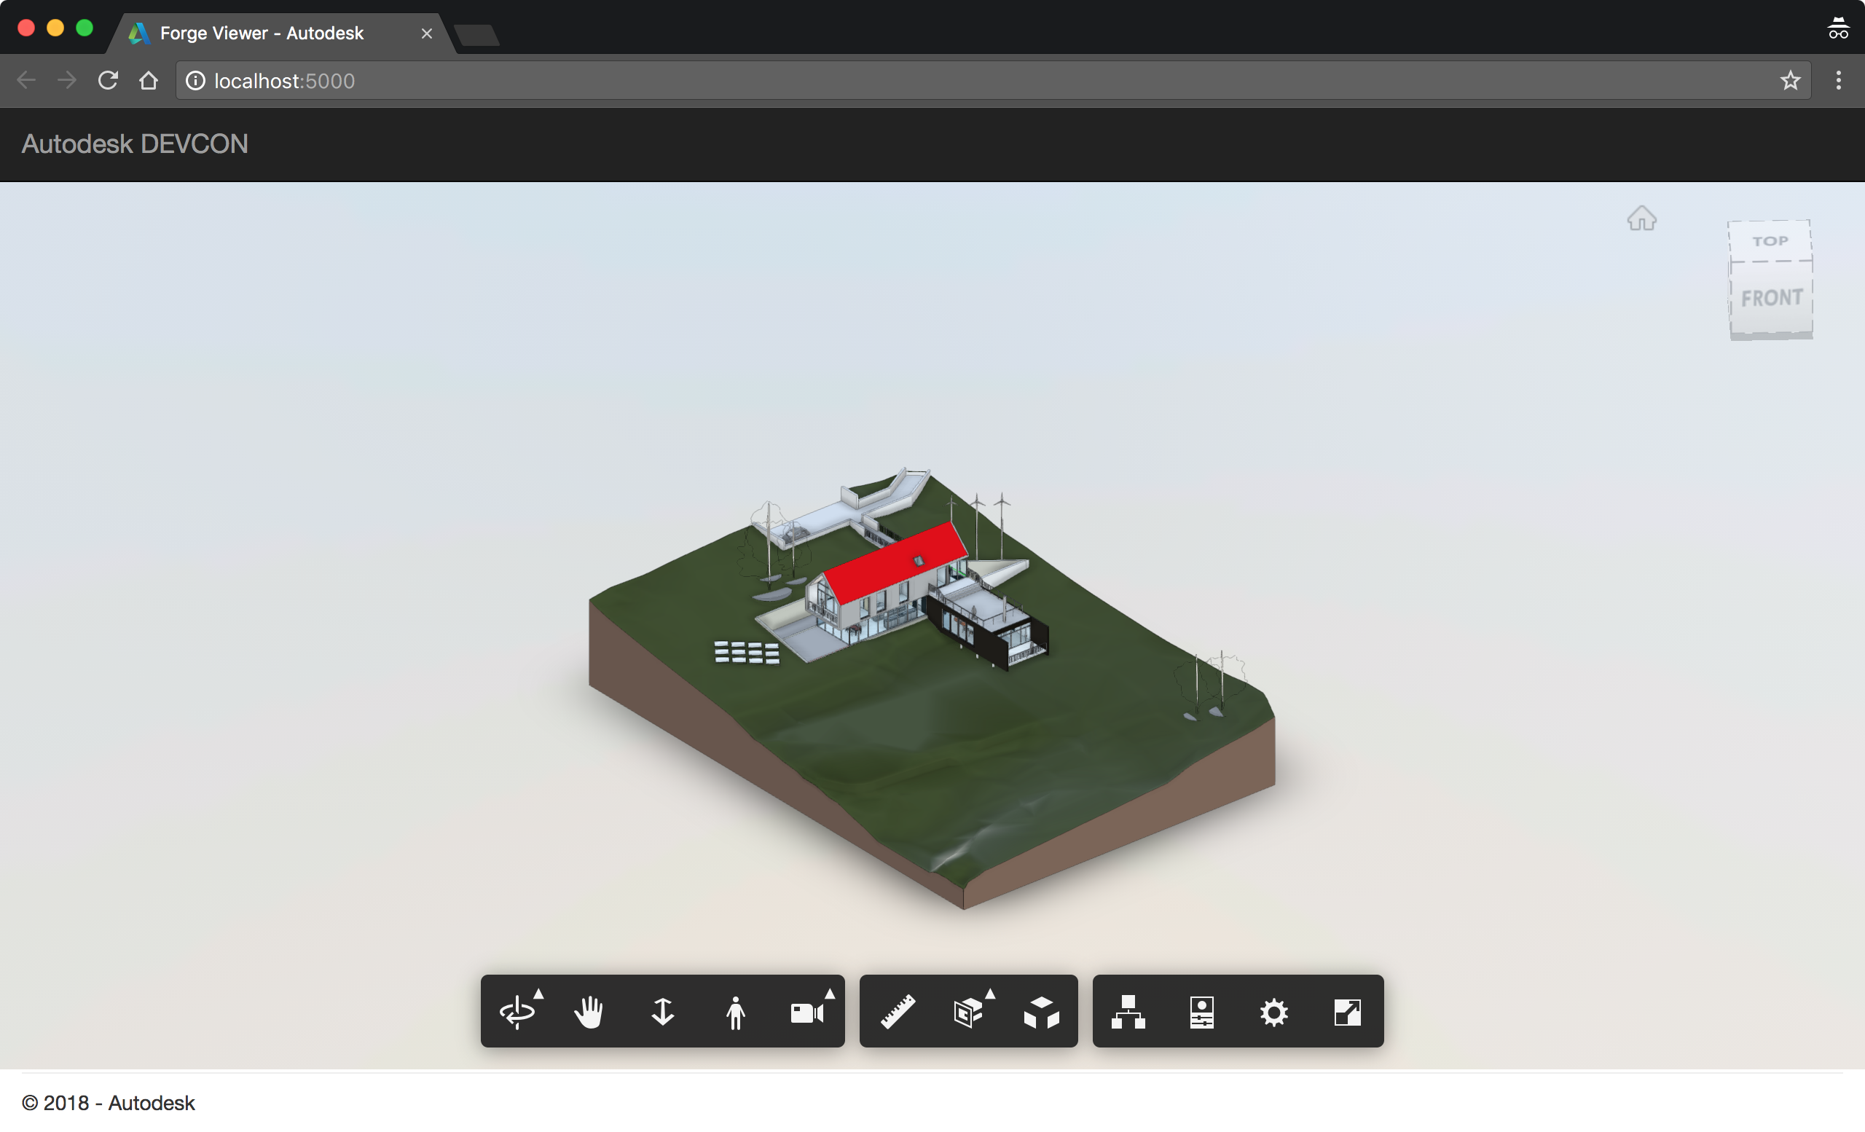
Forge Viewer 初始化步驟 – 執行結果

Slide 7
Forge Viewer 初始化步驟 – 方法二
使用 ViewingApplication
Step 1 和 Step 2 與方法一相同
Step 3：调用Initializer
let viewerApp;
const documentId = 'urn:dXJuOmFkc2sub2Jq…’;
Autodesk.Viewing.Initializer( options, function() {
viewerApp = new Autodesk.Viewing.ViewingApplication( 'viewer' );
viewerApp.registerViewer( viewerApp.k3D, Autodesk.Viewing.Private.GuiViewer3D );
viewerApp.loadDocument( documentId, onDocumentLoadSuccess, onDocumentLoadFailure );
});

Slide 8
Forge Viewer 初始化步驟 – 方法二
Step 4 與方法一相同，Step 5 改為：
Step 6 和 Step 7：使用 selectItem 函式取得欲檢視的模型
const filter = { 'type':'geometry', 'role': '3d' };
const viewables = viewerApp.bubble.search( filter );
if( viewables.length === 0 ) {
console.error( 'Document contains no viewables.' );
return;
}
const initialViewable = viewables[0];
viewerApp.selectItem( viewables[0].data, modelOptions, onLoadModelSuccess );

Slide 9
Forge Viewer 初始化步驟 – 方法二
Step 8：在 index.js 裡加入 onItemLoadSuccess 函式
Step 9：在 index.js 裡加入 onItemLoadFail 函式
function onItemLoadSuccess( viewer, item ) {
console.log( 'onItemLoadSuccess()!' );
console.log( viewer );
console.log( item );
console.log( 'Viewers are equal: ' + ( viewer === viewerApp.getCurrentViewer() ) );
}
function onItemLoadFail( errorCode ) {
console.error( 'onItemLoadFail() - errorCode:' + errorCode );
}

Slide 10
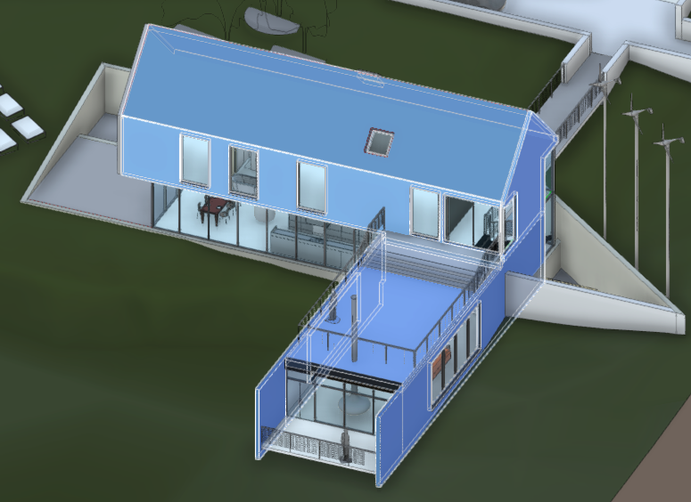
Forge Viewer 元件選擇集
選取元件（dbId）
viewer.select( 2102 );
//或
viewer.select( [ 2210, 2585, 4009 ] );
取得已選取的元件
viewer.getSelection();
清除選取狀態
viewer.clearSelection();

Slide 11
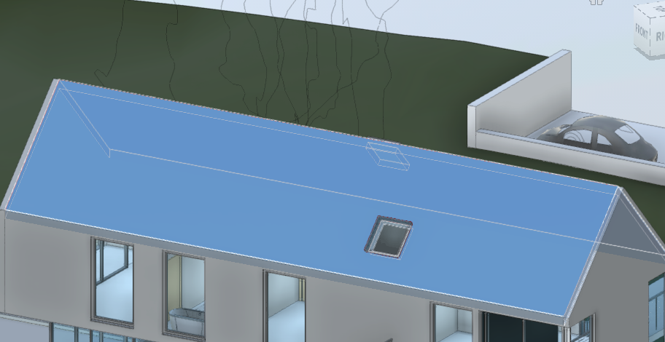
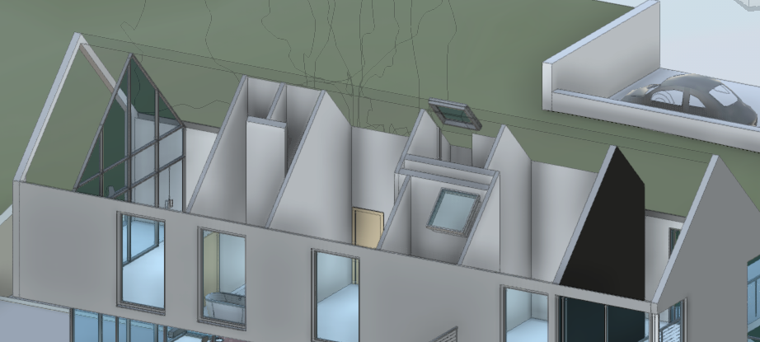
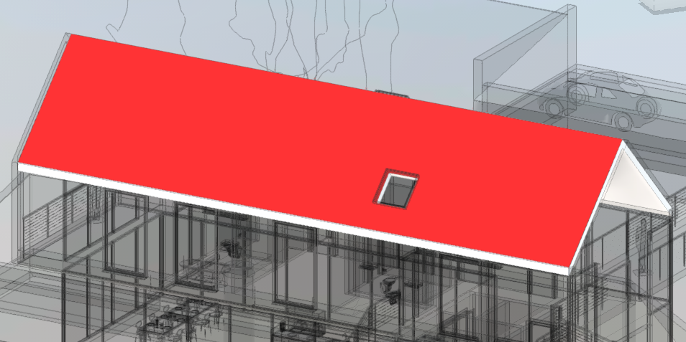
Forge Viewer 元件可視性控制
隱藏元件
viewer.hide( 2102 );
顯示元件
viewer.show( 2102 );
單獨顯示元件
viewer.isolate( 2102 );
顯示所有元件
viewer.showAll();

Slide 12
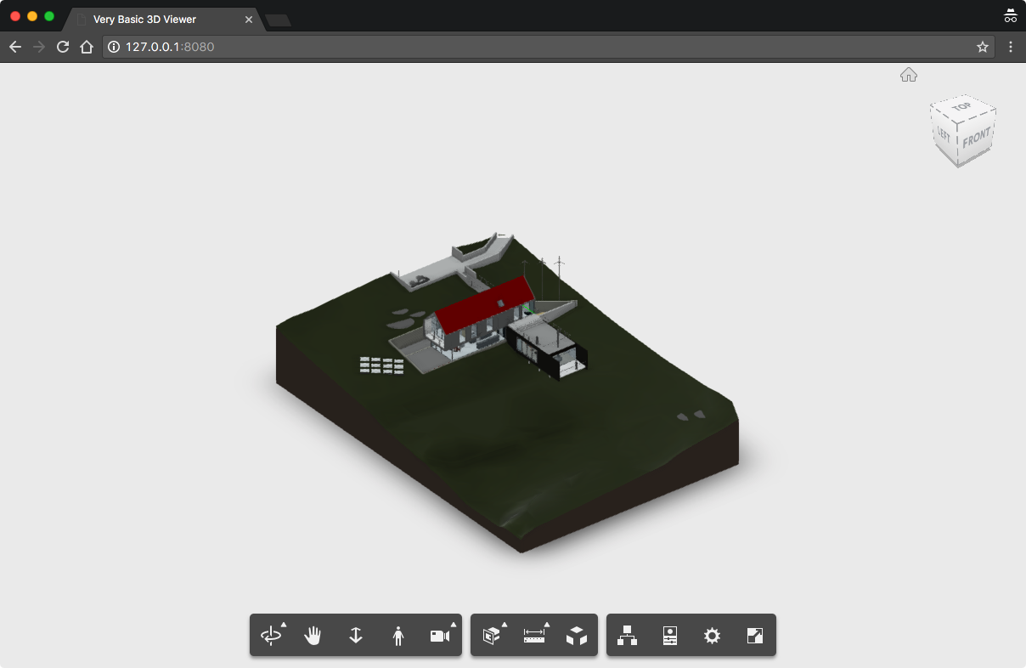
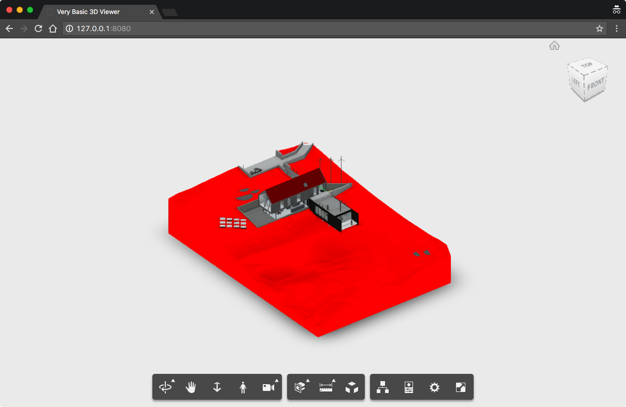
Forge Viewer 元件操作
改變元件顏色
const color = new THREE.Vector4( 255/255, 0, 0, 1 );
viewer.setThemingColor( 2102, color );

Slide 13
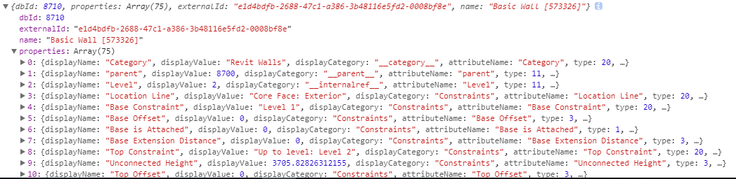
Forge Viewer 元件操作
const onFetechingPropsSucceed = function( result ) {
console.log( result );
};
const onFetechingPropsFailed = function( error, msg ) {
console.error( error, msg );
};
viewer.getProperties(
2102,
onFetechingPropsSucceed,
onFetechingPropsFailed
);
取得元件屬性(參數)
前往下一章:https://autodesk-forge.gitee.io/workshop/?sb=5

